Slide 1

Computer Vision
第二周 PyTorch入门
庞彦
yanpang@gzhu.edu.cn
Spring 2023

Slide 2

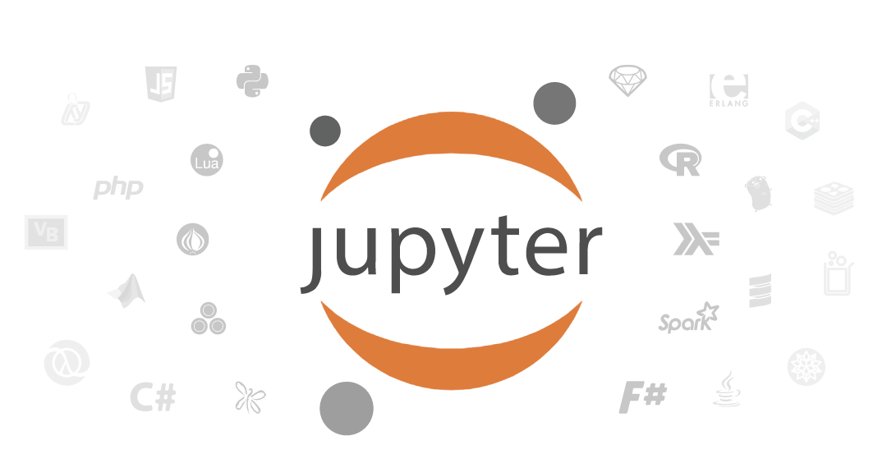
Jupyter Notebook
Install
Spring 2023

Slide 3
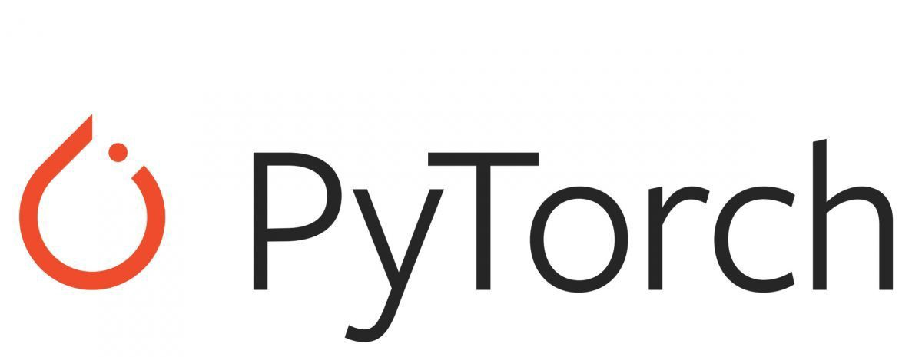
PyTorch
PyTorch是由Meta AI(Facebook)人工智能研究小组开发的一种基于Lua编写的Torch库的Python实现的深度学习库，目前被广泛应用于学术界和工业界，相较于Tensorflow2.x，PyTorch在API的设计上更加简洁、优雅和易懂。
深入浅出PyTorch
https://pytorch.org/
Spring 2023

Slide 4
Project
阅读已发的5组Jupyter Notebook文件，了解Pytorch与Numpy的区别。
Spring 2023

Slide 5

Q&A
Spring 2023

